Slide 1
Паралельне з’єднання провідників

Slide 2
Мозковий штурм
Що називають електричним струмом?
Які характеристики електричного струму вам відомі?
Що таке електричне коло? Назвіть його обов'язкові елементи.
Які споживачі електричного струму ви знаєте?

Slide 3
Мозковий штурм
З яким типом з'єднання провідників ви вже знайомі, яка особливість такого з'єднання?
Де використовується послідовного з'єднання провідників?
Які недоліки такого з’єднання?
Чи можна такий недолік використати з користю?

Slide 4
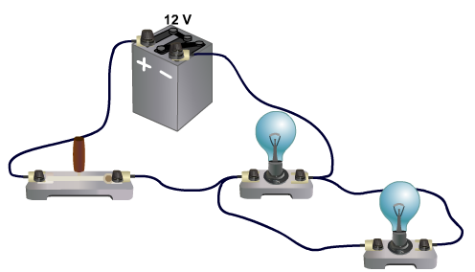
Паралельне з’єднання провідників
Схема з’єднання
Розрахунок сили струму, напруги та опору при паралельному з'єднанні провідників
Використання з’єднання

Slide 5
Схема з'єднання

Slide 6
Закони паралельного з’єднання провідників
- сила струму, що протікає в нерозгалуженій частині кола, рівна сумі сил струмів, що протікають по кожному з провідників
I = I1 + I2
- напруга на кінцях всіх паралельно з'єднаних провідників не змінюється
U = U1 = U2
- загальний опір двох паралельно з'єднаних провідників знаходиться з формули

Slide 7
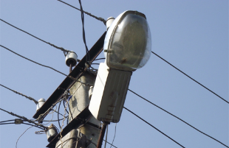
Використання паралельного з’єднання

Slide 8
Застосування набутих знань
15.5 Електричні прилади у квартирах підключені до електричної мережі паралельно. Які переваги має саме таке підключення?
15.7. Резистори опорами 180 і 60 Ом з'єднані паралельно. Чому дорівнює їх загальний опір?

